Slide 1
В стране гласных звуков
Ясли-сад
«Кораблик»
19.01.2022г. Подготовила: учитель-логопед Айтпаева Д.М.

Slide 2
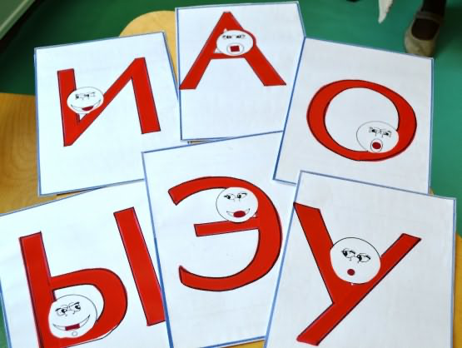
На заметку ✔️📚

Slide 3
СКАЗКА «Страна звуков»
Давным-давно жили-были звуки. И было их шесть. У каждого звука был свой характер: А – радостный и веселый, У – угрюмый, задумчивый, О – очень любил всему удивляться, И – игривый, улыбчивый, Э – медлительный, рассудительный, Ы – самый серьезный
Звуки были все разными, но очень дружными, так как все они любили петь. Голоса их звучали красиво, звонко. Умели звуки петь и очень тоненько – высоко:
– А, У, О, И, Э, Ы.
И низко:
– А, У, О, И, Э, Ы.
( Давайте попробуем спеть высоко и низко.)

Slide 4
Конец.
-Умели они петь не только по одному, но и парами: АУ, ОИ, ЭЫ.
-По трое: АУО, ИЭЫ.
-И хором: АУОИЭЫ. (Давайте петь вместе)
И с тех пор, гласные звуки стали поющей командой!!!

Slide 5
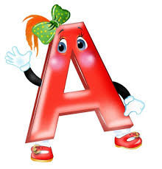
Гласный звук «А»
Логопедическое упражнение произнесения звука «А»
1) Артикуляционная гимнастика
Длительно тяните звук «А», укачивая на руках куклу (рот широко открыт).
2) Пальчики здороваются
Каждый палец правой руки, начиная с указательного, по очереди касается большого пальца этой же руки. В это время произносим звук «А» при каждом соприкосновении. Взрослый может помочь малышу, если он сам не сможет правильно соединять пальцы.
3) Повторяйте звукоподражания
Аф – аф (собака). Ква – ква (лягушка).
4) Ладушки
Играем в «Ладушки», произнося громко и отчетливо звук «А»:
Ой, ладушки, ладушки Испекли оладушки, На окно поставили (поверните руки ладонями вверх), Остывать заставили (подуйте на ладони).

Slide 6
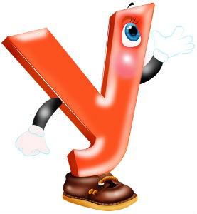
Гласный звук «У»
Логопедическое упражнение произнесения звука «У»
1) Артикуляционная гимнастика
Упражнение Трубочка. Тянем длительно звук «У», вытянув при этом губы трубочкой.
2) Звукоподражания
Му - му (корова), ду – ду (дудочка), уа – уа (малыш плачет), ку – ка – ре – ку (петушок поет).
3) Пальчики здороваются
Каждый палец правой руки, начиная с указательного, по очереди касается большого пальца этой же руки. В это время произносим звук «У» при каждом соприкосновении. Взрослый может помочь малышу, если он сам не сможет правильно соединять пальцы.
4) Игра «поезд» Разучите и повторяйте с ребенком такую потешку:
Едет, едет паровоз – ТУ – ТУ – У – У! Он вагончики повез – ТУ – ТУ – У – У!
5)Игра «Эхо» Игра заключается в следующем. Произносите с ребенком сначала громко «АУ», затем повторяйте тихо «АУ».

Slide 7
Гласный звук «О»
Логопедическое упражнение произнесения звука «О»
1) Артикуляционная гимнастика
Попросите ребенка округлить рот и вытянуть чуть вперед губы. Тянем длительно звук «О».
2) Игра
Поиграйте с ребенком в следующую игру: «У куклы Оли заболели зубы».
В этой игре нужно ладони приложить к щекам, покачивать головой и напевать: «О – О – О!» Старайтесь чтобы ребенок повторял за вами все задания.
3) Пальчики здороваются
Каждый палец правой руки, начиная с указательного, по очереди касается большого пальца этой же руки. В это время произносим звук «О» при каждом соприкосновении. Взрослый может помочь малышу, если он сам не сможет правильно соединять пальцы.
4) Звукоподражания: ко – ко (курочка), но – но (поскакали на лошадке).
5) Кошкин дом. Разучите и повторяйте с ребенком такую потешку:
Бом – бом, бом – бом! Загорелся кошкин дом. Бежит курица с ведром, Заливает кошкин дом.

Slide 8
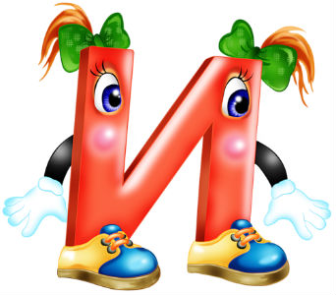
Гласный звук «И»
Логопедическое упражнение произнесения звука «И»
1) Артикуляционная гимнастика
Тянем длительно звук «И» (при этом губы в улыбке).
2) Пальчики здороваются
Каждый палец правой руки, начиная с указательного, по очереди касается большого пальца этой же руки. В это время произносим звук «И» при каждом соприкосновении. Взрослый может помочь малышу, если он сам не сможет правильно соединять пальцы.
3) Звукоподражания
и – и – и – го - го (лошадка), пи – пи (мышка).
4) Поиграйте с ребенком в следующую игру. Дайте ребенку руль для этого и разучите с ним такую потешку:
Игра «Шофер»
В машине, в машине шофер сидит. Машина, машина идет, гудит: «БИ - БИ»!

Slide 9
Гласный звук «Э»
Логопедическое упражнение произнесения звука «Э»
1) Артикуляционная гимнастика
Попросите ребенка округлить губы овалом и вытянуть чуть вперед губы. Тянем длительно звук «Э».
2) Игра
Поиграйте с ребенком в следующую игру. Вместе с ним нужно изобразить сначала больших медведей. Для этого длительно протяните низким голосом звук «Э – Э – Э!». Затем повторите тоже высоким голосом «э – э – э!», изображая маленьких медведей.
3) Пальчики здороваются
Каждый палец правой руки, начиная с указательного, по очереди касается большого пальца этой же руки. В это время произносим звук «Э» при каждом соприкосновении. Взрослый может помочь малышу, если он сам не сможет правильно соединять пальцы.
4) Вот моя семья
Игра с пальчиками. Загибайте пальчики на ладошке ребенка, повторяя при этом забавную потешку:
Загибаем большой палец Загибаем указательный палец Загибаем средний палец Загибаем безымянный палец Загибаем мизинец Сложили кулачок
- Этот пальчик дедушка, - Этот пальчик бабушка, - Этот пальчик папочка, - Этот пальчик мамочка, - Этот пальчик я, - Вот моя семья!

Slide 10
Гласный звук « Ы»
Логопедическое упражнение произнесения звука «Ы»
1) Артикуляционная гимнастика
Волк рычит. Изображайте злого волка вместе с ребенком. Сжимайте кулаки и хмурьте брови. Попросите ребенка также сомкнуть зубы в оскале. Тянем длительно звук «Ы».
2) Пальчики здороваются
Каждый палец правой руки, начиная с указательного, по очереди касается большого пальца этой же руки. В это время произносим звук «Ы» при каждом соприкосновении. Взрослый может помочь малышу, если он сам не сможет правильно соединять пальцы.
3) Моем руки
Поиграйте с ребенком в эту несложную игру. Для этого нужно всего лишь помыть руки, повторяя при этом забавную потешку:
Мыли, мыли руки с мылом, Мыли теплою водой. Мыли, мыли, мыли, мыли - Бело - набело отмыли!
4) Игра
Задача следующей игры состоит в том, чтобы научить ребенка отличать глухой звук «Ы» от звонкого «И». Положите перед ребенком две картинки: с мишкой и мышкой. Ребенок должен показать вам где мышка, а где мишка.

Slide 11
Спасибо за внимание! Желаю удачи!☀️

